Slide 1

OSLO feitelijke verenigingen
Welkom! We starten om 13:05.
Dinsdag 4 mei 2021
Virtuele thematische werkgroep - Microsoft Teams
Digitaal Vlaanderen

Slide 2

Purpose of today
Samenvatting context & Business werkgroep
Voorstelling verzamelde use cases
Voorstelling & brainstorm sneuvelmodel
Overlopen van de bestaande standaarden

Slide 3



Praktische afspraken
Geluid van het publiek is standaard gedempt.
Gebruik het handje als je iets wilt zeggen. Interactie wordt aangemoedigd!
Vragen, opmerkingen en voorstellen kunnen via de chatfunctie meegedeeld worden. Interactie wordt aangemoedigd!
ja/nee vragen kunnen beantwoord worden via de chat:
Akkoord = +1
Niet akkoord = - 1
Onverschillig = 0
Notes:
Michiel

Slide 4

Opname?
Notes:
Michiel

Slide 5


Agenda
Welkom: Wie is wie 5 min
Aanleiding van dit traject 10 min
Samenvatting vorige workshop 20 min
UML: voornaamste concepten 20 min
15 min. pauze
Sneuvelmodel opbouwen adhv
use cases 30 min
Overlopen bestaande standaarden 15 min
Q&A en volgende stappen 10 min
Notes:
Michiel

Slide 6
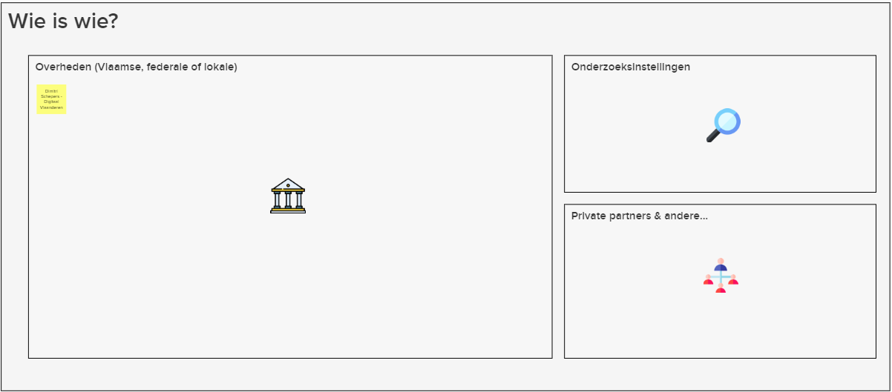

Wie is wie?
5’
https://app.mural.co/t/beadvtc7549/m/beadvtc7549/1619511022821/74d0cefda819f9302097d09cbaf4a7dc10b7f4b2
Notes:
Anthony

Slide 7
Aanleiding van dit traject en samenvatting van de vorige workshop
Digitaal Vlaanderen

Slide 8
Missie verenigingsloket (V-Loket)
Doel: Opzetten van een digitaal verenigingsloket naar analogie met Mijn burgerprofiel & het e-Loket voor ondernemers.
V-Loket
Functionaliteiten:
Overzicht relevante dienstverlening
Up-to-date informatie op maat van verenigingen
Rechtstreeks dienstverlening aanvragen, opstarten, opvolgen
Statusoverzicht van alle lopende en afgesloten dossiers
Streven naar inclusie van feitelijke verenigingen
Krachtlijnen:
‘No wrong door’-principe
‘Only Once’-principe
‘Herbruikbare ICT-bouwstenen’
Datastandaard en informatie-architectuur feitelijke verenigingen
Omgevingsanalyse
OSLO-traject
Governance & samenwerkingsmodel
Notes:
Anthony

Slide 9
Wat zit vervat in dit traject?
Datastandaard en informatie-architectuur feitelijke verenigingen
Dit project heeft als doel om de uitwisseling van gegevens over feitelijke verenigingen mogelijk te maken en dit op een uniforme, gestandaardiseerde en machine-interpreteerbare manier.
3-delige doelstelling, namelijk:
Omgevingsanalyse (afgerond)
OSLO-traject (huidig)
Governance & Samenwerkingsmodel (binnenkort)
Co-creatief traject voor de ontwikkeling van een eenduidige datastandaard voor de uitwisseling van informatie m.b.t. feitelijke verenigingen.
Betrekken van de voornaamste stakeholders (federale en regionale overheden, lokale besturen, private organisaties) teneinde een zo breed mogelijk gedragen datastandaard te ontwikkelen
Notes:
Anthony

Slide 10
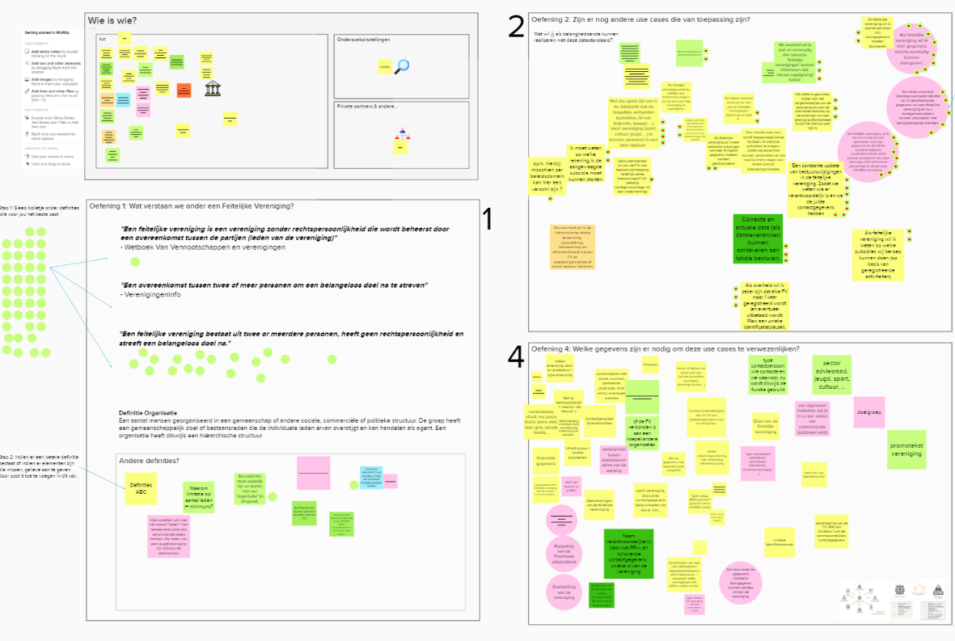


Wat hebben we gedaan in de vorige werkgroep?
OSLO introductie
Scope, context en bespreken van use cases
Brainstorm oefeningen
Niveaus van interoperabiliteit
Semantisch
Technisch
Hergebruiken van data(standaarden)
Proces en methode
Context van de werkgroepen
Wat verstaan we onder de noemer “feitelijke vereniging”
Welke use cases zijn er van toepassing?
Welke gegevens hebben we nodig om die use cases te verwezenlijken?
Definities
Use cases
Data concepten
...
Notes:
Anthony

Slide 11
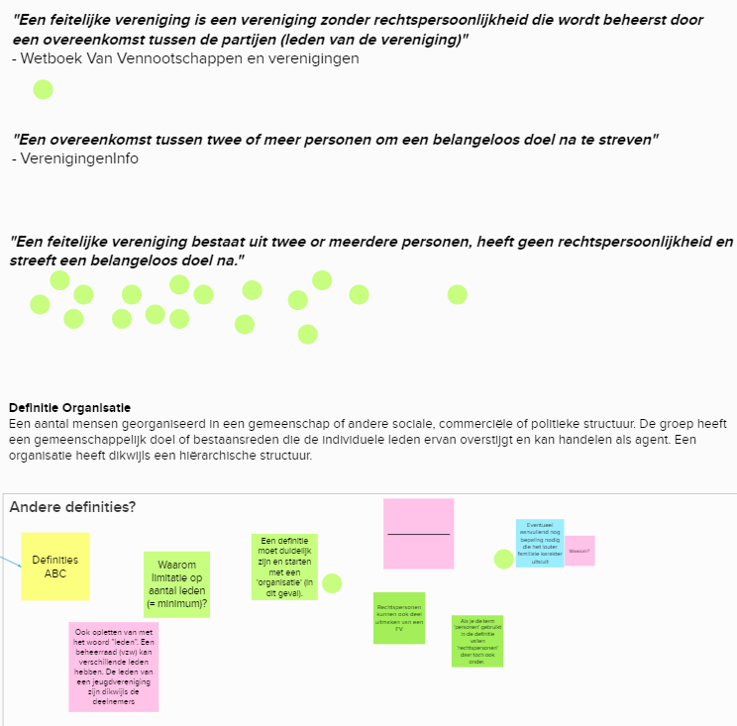
Oefening 1:
Wat verstaan we onder “feitelijke vereniging”?
Het aantal groene bolletjes geeft aan dat er duidelijk een voorkeur is voor de derde voorgestelde definitie.
We dienen nog rekening te houden met:
Waarom limitatie op aantal leden (=minimum)?
Definitie moet duidelijk zijn en starten met ‘een organisatie’.
Rechtspersonen kunnen ook deel uitmaken van een feitelijke vereniging. Als de term
‘personen’ gebruikt worden in de definitie vallen ‘rechtspersonen’ daar ook onder.
Eventuele aanvulling nodig die het louter familiale karakter uitsluit.

Slide 12
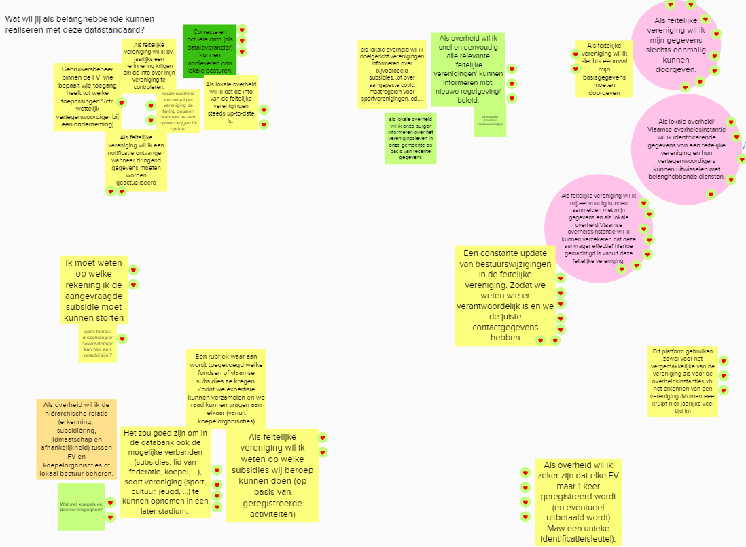
Oefeningen 2 en 3:
Zijn er nog andere use cases die van toepassing zijn?
Use case | Prioriteit
Als feitelijke vereniging wil ik mijn gegevens slechts eenmalig kunnen doorgeven. | 10
Als feitelijke vereniging wil ik mij eenvoudig kunnen aanmelden met mijn gegevens en als lokale overheid/Vlaamse overheidsinstantie wil ik kunnen verzekeren dat deze aanvrager effectief hiertoe gemachtigd is vanuit deze feitelijke vereniging. | 7
Weten wie er verantwoordelijk is binnen de feitelijke vereniging, ook wanneer er bestuurswijzigingen hebben plaatsgevonden. | 7
De mogelijke verbanden (e.g. subsidies, lid van een federatie, koepel ...) en de categorie (e.g. sport, jeugd, cultuur ...) van een feitelijke vereniging kennen. | 6
Als lokale overheid/Vlaamse overheidsinstantie wil ik identificerende gegevens van feitelijke verenigingen en hun vertegenwoordigers kunnen uitwisselen met belanghebbende diensten. | 5
... | ...

Slide 13
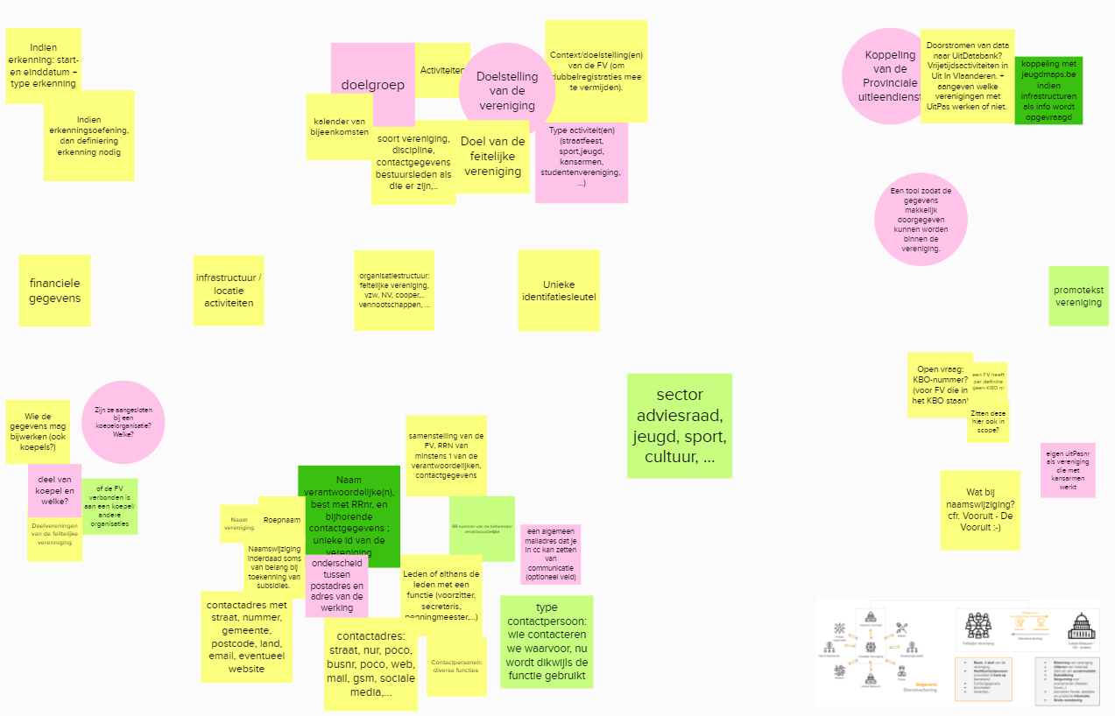
Oefening 4:
Welke gegevens zijn er nodig om deze use cases te verwezenlijken?
Use case | Gegevens vereist
Identificering van de feitelijke vereniging | Naam Website Type feitelijke vereniging (e.g. sport, jeugd, cultuur ...) Discipline Doel en doelgroep Algemeen mailadres, gsm-nummer Samenstelling Beheerder(s) (Voorzitter - Secretaris) Contactgegevens (e.g. mailadres, gsm-nummer ...) Rijksregisternummer Naam Adres Onderscheid postadres en adres van de werking?
Activiteiten | Type activiteiten (e.g. sport, studentenvereniging, straatfeest ...) Locatie van de activiteiten Kalender van bijkomsten / activiteiten
Erkenning | Start en einddatum van de erkenning Type erkenning - Definiëring van de erkenning
Financieel | Bankrekeningnummer Begroting - jaarrekening Inkomsten activiteiten (lidgeld, …)
Locatie | Adres van de feitelijke vereniging - Straat, gemeente, postcode, land Infrastructuur - Adres (of locatie) waar de activiteiten plaatsvinden
Organisatorisch | Organisatiestructuur (e.g. fv, vzw, nv, vennootschappen ...) Aangesloten bij een koepelorganisatie Welke koepelorganisatie Bevoegdheden van deze koepelorganisatie Verbonden aan andere organisaties Heeft de vereniging deelverenigingen Lid van adviesraden Leden met een belangrijke functie (e.g. voorzitter, secretaris, penningmeester ...)

Slide 14
Hoe ziet de planning eruit?
OSLO-traject
Startdatum: 20 april 2021
Duur: 9 maanden
20 april
4 mei
25 mei
15 juni
6 juli
Augustus - oktober
Business werkgroep
Thematische werkgroep 1
Thematische werkgroep 2
Thematische werkgroep 3
Thematische werkgroep 4
Implementatie van de draft specificatie
Notes:
Anthony

Slide 15
UML
Voornaamste concepten
Notes:
Kevin

Slide 16
UML: Unified Modeling Language
BASISCONCEPTEN UML
Eerste concepten zullen toegelicht worden op basis van de input uit de business werkgroep
Doorheen de verschillende thematische werkgroepen zullen we het model echter verder uitbouwen in UML
De volgende slides zullen kort de concepten toelichten op basis van een korte use case
USE CASE
Use case voor het uitleggen van de voornaamste UML concepten: Adoptie van een dier uit het asiel door een persoon

Slide 17
Concepten of klassen
Persoon
Adres
Dier
Asiel

Slide 18
Relaties
Persoon
Adres
heeft adres
is contacpersoon bij
adopteert
heeft adres
Dier
Asiel
is opgevangen door

Slide 19
Attribuëring
Persoon
Adres
heeft adres
identificatie
voornaam
naam
contactinformatie
straat
huisnummer
busnummer
postcode
gemeente
land
is contacpersoon bij
adopteert
heeft adres
Dier
Asiel
identificatie
naam
type
ras
geboortedatum
foto
is opgevangen door
identificatie
naam
website
contactinformatie

Slide 20
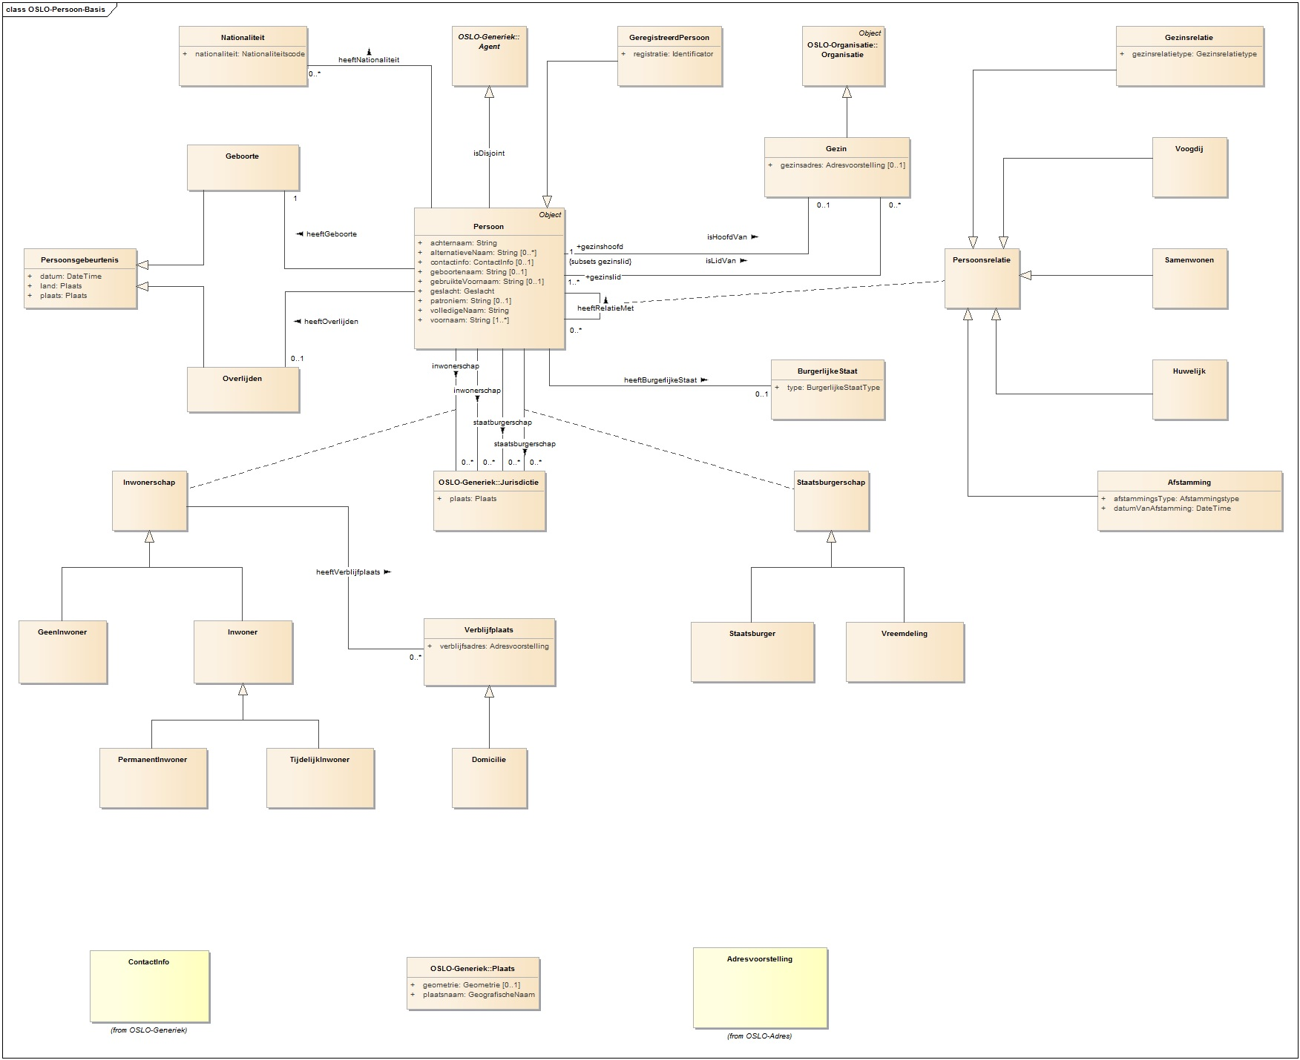
Voorbeeld: OSLO Persoon

Slide 21
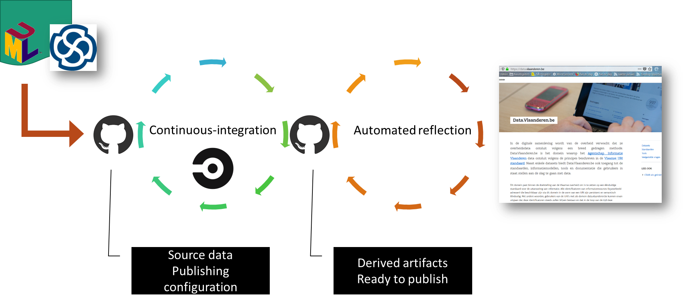
UML: Unified Modeling Language

Slide 22
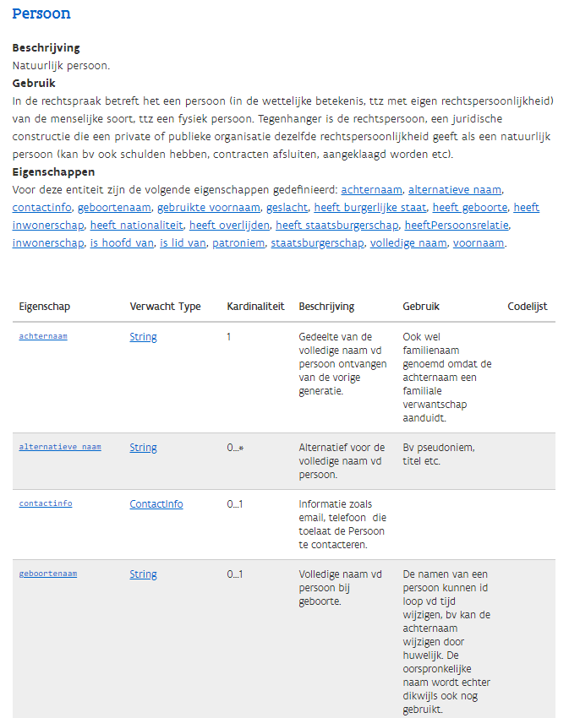
UML: Unified Modeling Language

Slide 23
Sneuvelmodel opbouwen adhv verzamelde use cases
Digitaal Vlaanderen

Slide 24
Wat is een use case?
Een specifieke situatie voor gegevensuitwisseling waarvoor de datastandaard gebruikt kan worden.
Notes:
Anthony

Slide 25


Use case storyline - aanvraag van een subsidie
Scope
Een feitelijke vereniging vraagt een subsidie aan bij een lokaal bestuur (publieke organisatie). Deze subsidie is een publieke dienstverlening. Het lokaal bestuur wil enkele identificerende gegevens van de feitelijke vereniging kennen, waaronder de naam van de feitelijke vereniging, het adres en hun leden die de feitelijke vereniging vertegenwoordigen. Ik moet daarnaast ook controleren voor welke activiteiten de vereniging reeds erkend is bij het lokaal bestuur (publieke organisatie). Ik wil eveneens kunnen nakijken of die feitelijke vereniging is aangesloten bij een overkoepelende organisatie of samenwerkingsverband.
Welke data hebben we nodig?
Naam van de vereniging
Adres / locatie / accommodatie
Voornaamste leden (Naam, adres, rijksregisternummer of referentie naar rechtspersoon, contactgegevens …)
Doel van de vereniging en/of erkende activiteiten
Notes:
Anthony

Slide 26

Use case storyline
Vooraleer we de subsidie kunnen toekennen, dient het lokaal bestuur enkele identificerende gegevens van de feitelijke vereniging te kennen, waaronder de naam van de feitelijke vereniging, het adres (...)
FeitelijkeVereniging
Hieronder kan elke feitelijke vereniging begrepen worden:
‘Gewone’ feitelijke verenigingen (o.a. met twee natuurlijke personen, alsook rechtspersonen, alsook andere feitelijke verenigingen)
Tijdelijke verenigingen
…
We hebben gegevens nodig zoals de naam, het adres, de voornaamste leden, het doel van de vereniging...

Slide 27
Use case storyline
Vooraleer we de subsidie kunnen toekennen, dient het lokaal bestuur enkele identificerende gegevens van de feitelijke vereniging te kennen, waaronder de naam van de feitelijke vereniging, het adres en hun leden die de feitelijke vereniging vertegenwoordigen.
FeitelijkeVereniging
Deze leden kunnen we ook uitbreiden naar ‘agenten’. Op deze manier kunnen zowel personen als rechtspersonen een lid zijn van een feitelijke vereniging.
Voor ‘lid’ zal men eveneens kunnen specificeren wat voor type lid het is, namelijk voorzitter, secretaris, gewoon lid, ...
Lid

Slide 28
Use case storyline
Het lokaal bestuur wil eveneens kunnen nakijken of die feitelijke vereniging is aangesloten bij een overkoepelende organisatie of samenwerkingsverband.
Samenwerkingsverband
FeitelijkeVereniging

Slide 29
Use case storyline
Er moet daarnaast ook gecontroleerd worden voor welke activiteiten de vereniging reeds erkend is bij het lokaal bestuur (publieke organisatie), zodat een relevante subsidie kan toegekend worden.
FeitelijkeVereniging
Activiteit

Slide 30
Use case storyline
Er moet daarnaast ook gecontroleerd worden voor welke activiteiten de vereniging reeds erkend is bij het lokaal bestuur (publieke organisatie), zodat een relevante subsidie kan toegekend worden.
FeitelijkeVereniging
Activiteit
Erkenning
PubliekeOrganisatie

Slide 31
Use case storyline
De subsidie die een feitelijke vereniging aanvraagt is een publieke dienstverlening van het lokaal bestuur (publieke organisatie).
FeitelijkeVereniging
PubliekeDienstverlening

Slide 32
Volledig sneuvelmodel
Samenwerkingsverband
PubliekeDienstverlening
PubliekeOrganisatie
FeitelijkeVereniging
Activiteit
Erkenning
Lid

Slide 33
Interactieve oefening
Laat dit model alle relevante use cases toe?
Momenteel nemen we de assumptie dat activiteiten van de FV erkend worden ipv de FV zelf. Is dit correct?
Zijn er uitzonderlijke use cases ook in verwerkt?
Past uw concrete dienstverlening binnen dit model?
...
Samenwerkingsverband
PubliekeDienstverlening
PubliekeOrganisatie
FeitelijkeVereniging
Activiteit
Erkenning
Lid
Notes:
Anthony

Slide 34
Praktische oefening: Zijn er specifieke vragen of opmerkingen? Zijn de use cases gedekt?
Mural
https://app.mural.co/t/beadvtc7549/m/beadvtc7549/1619511022821/74d0cefda819f9302097d09cbaf4a7dc10b7f4b2
Notes:
Anthony

Slide 35

Een kleine pauze...

Slide 36

Welkom terug!

Slide 37
Vergelijking bestaande standaarden
Digitaal Vlaanderen

Slide 38
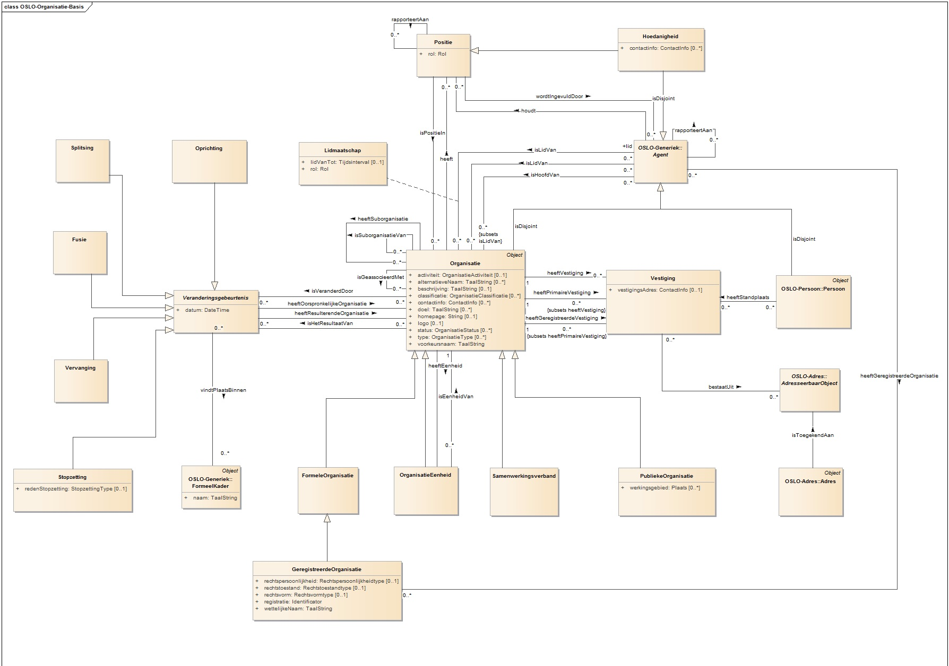

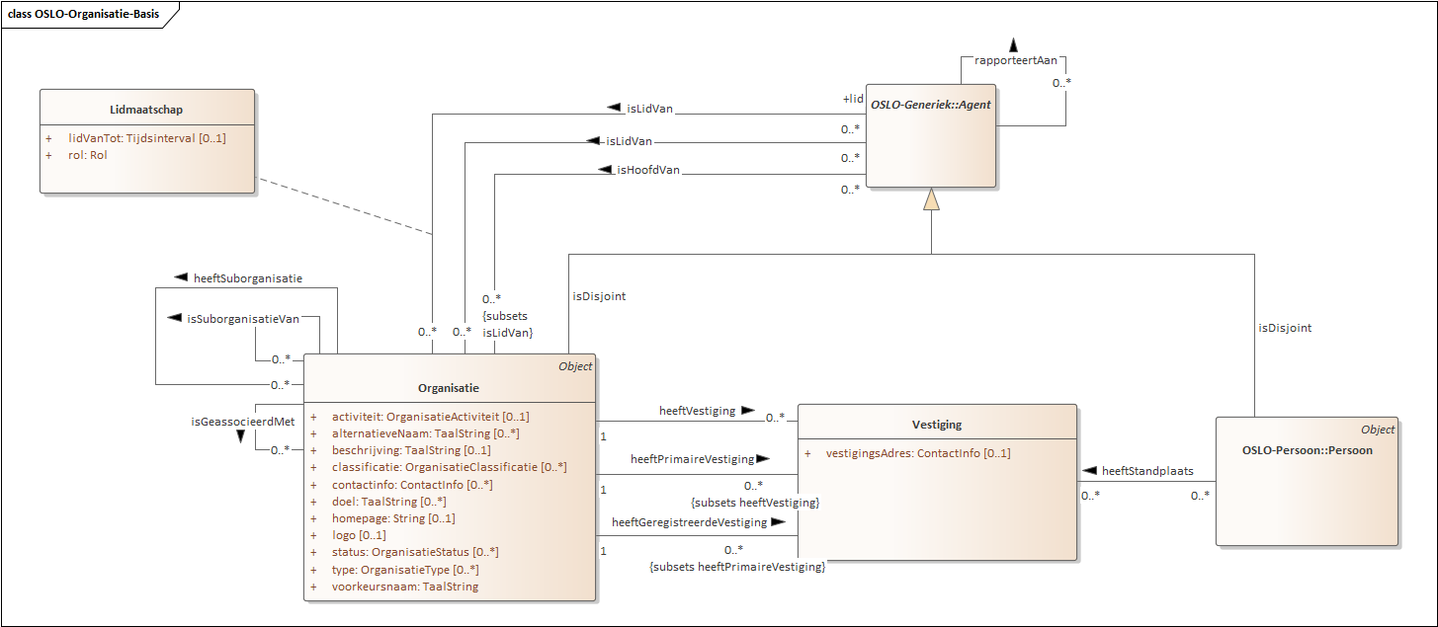
OSLO Organisatie
OSLO organisatie staat ook toe om aan te geven wie de leden of het hoofd is van een organisatie. In dit geval kan een lid of hoofd zowel een persoon als een andere organisatie zijn.

Slide 39
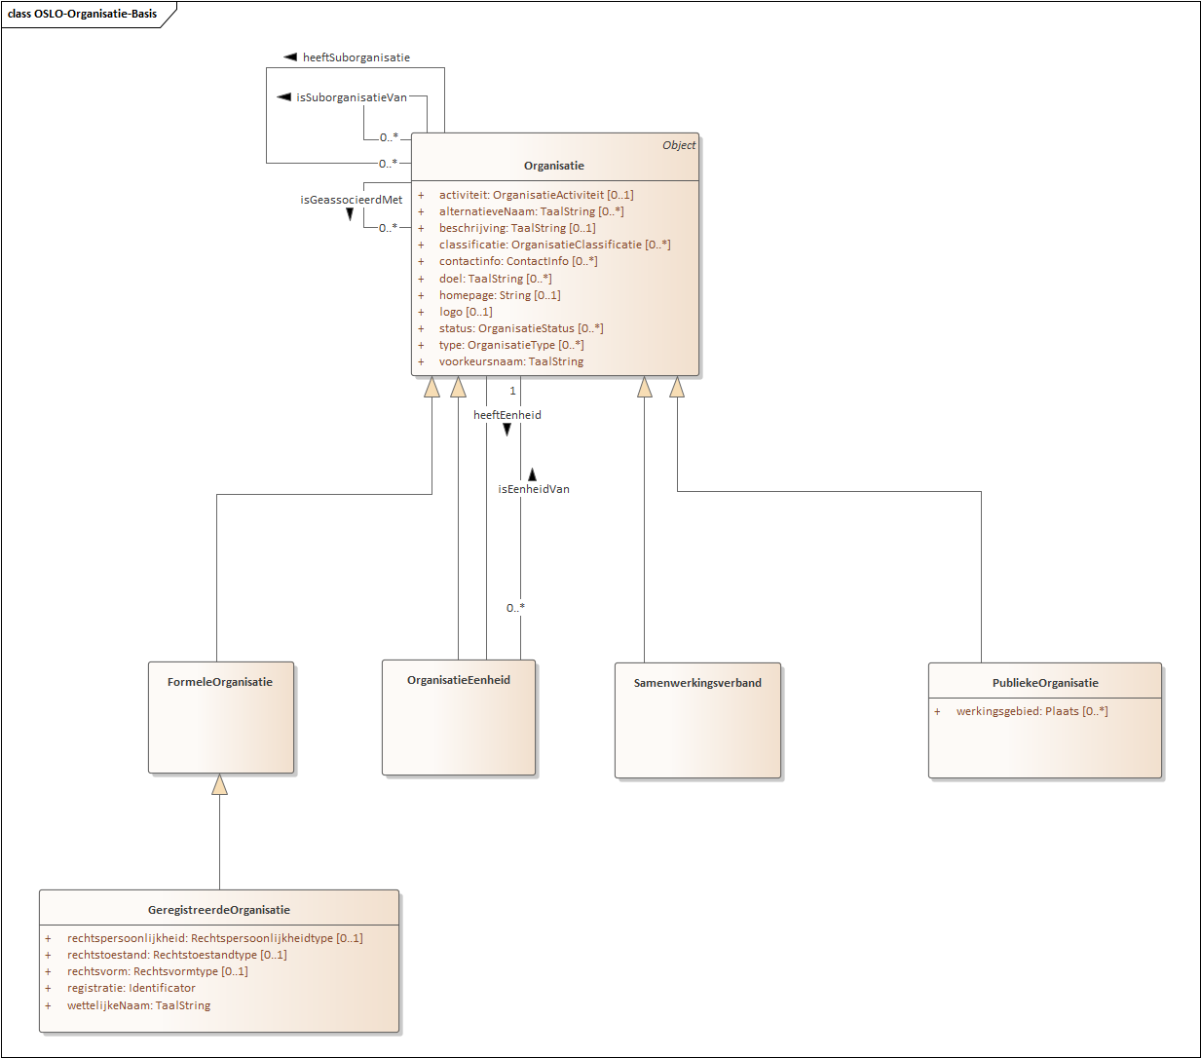
OSLO Organisatie
OSLO Organisatie laat toe om verschillende soorten organisatievormen te beschrijven, namelijk:
Formele Organisatie
Geregistreerde Organisatie
Organisatie-eenheid
Samenwerkingsverband
Publieke Organisatie

Slide 40
OSLO Organisatie
Onder de term ‘Organisatie’ verstaat men in dit model:
“Een aantal mensen georganiseerd in een gemeenschap of andere sociale, commerciële of politieke structuur. De groep heeft een gemeenschappelijk doel of bestaansreden die de individuele leden ervan overstijgt en kan handelen als agent. Een organisatie heeft dikwijls een hiërarchische structuur.”
“Een erkende organisatie, erkend in brede zin of meer specifiek in juridische zin met bijbehorende rechten en plichten.”
“Organisatie met een juridisch statuut vastgelegd door registratie. Vergelijk met een formele organisatie waarbij dit statuut ook op een andere manier verkregen kan zijn.”
“Een organisatie zoals een afdeling of dienst die deel uitmaakt van de grotere organisatie en zijn bestaansreden daaraan ontleent. Heeft geen juridische status op zich”
“Samenwerking tussen twee of meer organisaties bv ihkv een project.”
“Een Organisatie die volgens een wettelijk kader behoort tot de publieke sector, ongeacht het bestuursniveau waarop dat kader van kracht is.”

Slide 41

Praktische oefening: Waar past de FV?
Feitelijke Vereniging?
https://app.mural.co/t/beadvtc7549/m/beadvtc7549/1619511022821/74d0cefda819f9302097d09cbaf4a7dc10b7f4b2
Notes:
Anthony

Slide 42
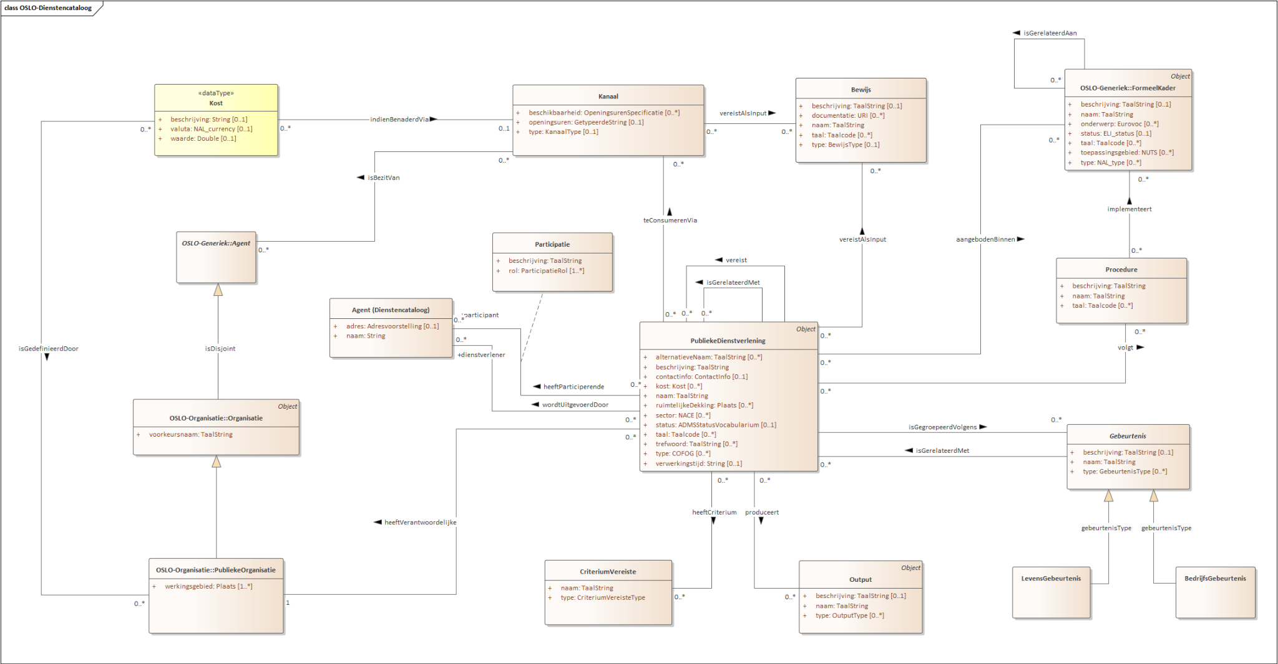
OSLO Dienstencataloog

Slide 43

Zijn er andere datastandaarden, wetgevende documenten en andere referenties die relevant zijn binnen dit traject?
Notes:
Anthony

Slide 44
Q&A
Digitaal Vlaanderen

Slide 45
Waarom doen we ... ?
Kunnen we niet beter ... ?
Moeten we niet ... toevoegen ?
Hoe zit het met ... ?
Notes:
Anthony

Slide 46
Volgende stappen
Digitaal Vlaanderen

Slide 47
Volgende stappen
Verwerken van alle input uit de thematische werkgroep.
Rondsturen van een verslag van deze werkgroep. Feedback is zeker welkom!
Feedback capteren via GitHub!
Eerste versie van een semantisch model publiceren op GitHub. Hier is feedback ook zeker welkom!
Notes:
Michiel

Slide 48

Feedback
Feedback kan gegeven worden via mail naar onderstaande contacten:
kevin.haleydt@vlaanderen.be
yves.meersmans@pwc.com
michiel.dekeyzer@vlaanderen.be
anthony.vanheymbeeck@vlaanderen.be
Feedback kan gegeven worden via GitHub op onderstaande link:
https://github.com/Informatievlaanderen/OSLOthema-feitelijkeVerenigingen
Notes:
Michiel

Slide 49
Thematische werkgroepen (OSLO)
Volgende werkgroep
25
Thematische werkgroep 2
20
Business werkgroep
06
Thematische werkgroep 4
April
Mei
Juni
Juli
Augustus
04
Thematische werkgroep 1
20
Start publieke review
15
Thematische werkgroep 3
Vandaag
Vergeet niet in te schrijven!
https://overheid.vlaanderen.be/opleiding/oslo-feitelijke-verenigingen
Notes:
Michiel

Slide 50
Bedankt!
Notes:
Michiel

